Slide 1
الهندسة الصناعية
University of Diyala
College of Engineering
Material Engineering Dep
Class: 4 Class
Leature-8
م/ تخطيط وجدولة أعمال الصيانة والمخزون
مدرس المادة
أ.م.د. مزهر طه محمد

Slide 2
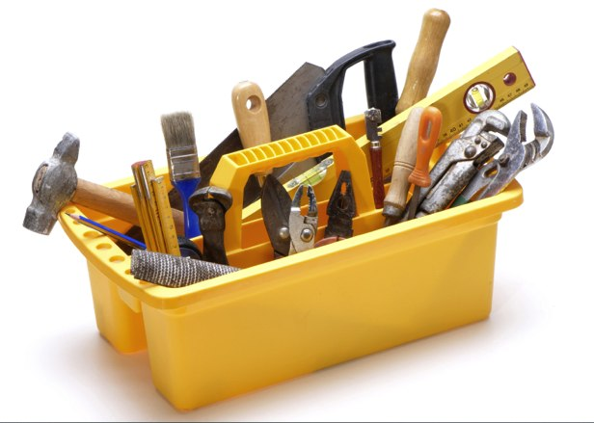
يهدف تخطيط وجدولة أعمال الصيانة إلى الاستفادة القصوى من الإمكانيات المتاحة من معدات وماكينات وساعات عمل ، وذلك عن طريق تخفيض الأعطال والمحافظة على مستوى من الأداء العالى للمعدات والماكينات ، والذى يسمح لها بالقيام بوظائفها الإنتاجية والتشغيلية . ولذلك تقوم أقسام التشغيل والخدمات للصيانة بأداء مهامها بعدة أساليب ، منها ما هو مخطط ، ومنها ما هو غير مخطط . وبغض النظر عن أسلوب طلب هذه الخدمة ( أوامر التشغيل ) من أقسام الصيانة ، فإن أعمال الصيانة تحتاج إلى وضع نظام لتخطيط أعمالها.

Slide 3
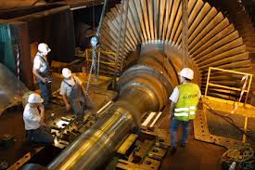
ويؤثر فى هذا التخطيط مجموعة من العوامل مثل :
أولوية تنفيذ أوامر التشغيل .
توافر الموارد والأجزاء اللازمة للصيانة .
توافر المعدات والماكينات والقوى العاملة .
وذلك بالإضافة إلى مواقع تنفيذ الصيانة .
ويجب أن يتوافر لدى المسئولين عن أعمال التخطيط للصيانة ، المعرفة التامة و الإمكانيات المتاحة فى الأقسام المختلفة ، لما فى ذلك من تأثير على وضع خطة صيانة قابلة للتنفيذ . ويبدأ عمل المخطط عند استلام أمر التشغيل ، وذلك بتحديد طرق العمل التى يحتاجها أمر التشغيل والاحتياجات الأخرى لعملية الصيانة ، مثل العمال ، والمواد الخام ، والمعدات ... الخ ، وأخيراً تحديد الوقت اللازم للتنفيذ .
وتعنى الجدولة الزمنية : وضع التسلسل المنطقى لإنجاز أوامر التشغيل خلال فترة زمنية معينة ، ويجب أن يؤخذ فى الاعتبار عند وضع الأولوية فى أوامر التشغيل ، مدى توافر الماكينات والمعـــــدات ، وكذلك المواد الخام ، والقوى العاملة اللازمة ، وذلك مع أهمية مراعاة استخدام الأسلوب العلمى فى مراقبة المخزون من هذه المستلزمات .

Slide 4
البلاغ عن عطل من المستخدم للماكنة رقم (1)
انهاء امر العمل
وحدة استقبال البلاغات
وحدة استلام و تمرير امر العمل
تكليف فريق الصيانة المختص
تم الاصلاح
اصدار امر عمل
نعم
كلا
تم الاصلاح
الاستعانة بخبرات تخصصية
انهاء امر العمل

Slide 5
تتعدد أنواع تخطيط وجدولة أعمال الصيانة ، وفقاً لطول الفترة الزمنية المراد التخطيط والجدولة لها . ويمكن
تقسيم أنواع التخطيط والجدولة الزمنية إلى الأنواع الثلاثة الآتية ، وهى الأكثر شيوعاً فى التطبيق :
أولاً – التخطيط والجدولة المتطورة .
ثانياً – التخطيط والجدولة طويلة الأجل .
ثالثاً – التخطيط والجدولة قصيرة الأجل .
البدء في عملية الصيانة
المشكلة
مخطط الانتاج
المعلومات التقنية
خطة الصيانة
منسق الانتاج
التحسن الدائم
تحليل النتائج
تخزين النتائج
تدرج عمليات الصيانة
منسق الانتاج

Slide 6
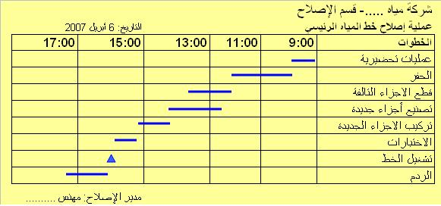
ويمكن لمهندس الصيانة تقسيم هذه الخطط إلى أربعة أنواع ، وذلك بإضافة التخطيط والجدولة متوسطة الأجل إلى الأنواع الثلاثة السابق ذكرها . وقد يكتفى فى عمليات التخطيط بثلاثة أنواع فقط هى :
1- التخطيط المتواصل .
2- والتخطيط والجدولة طويلة الأجل .
3- والتخطيط والجدولة قصيرة الأجل .
ويعتمد التقسيم أساساً على حجم أعمال الصيانة ، ومدى توافر البيانات الخاصة بالمعدات والماكينات والوحدات التى تحتاج للصيانة ، بالإضافة إلى توافر البيانات الكاملة عن الإمكانيات المتاحة بأقسام الصيانة والطرق المستخدمة فى التخطيط والجدولة . وقد يستخدم المصنع الحاسب الآلى فى جدولة أعمال الصيانة بأنواعها الثلاثة وهي كما يلي :-

Slide 7
أولاً – التخطيط والجدولة المتطورة :
1- التخطيط المتواصل :
توضع الخطط المتطورة على أساس بحث وتقدير الاحتياجات المستقبلية ،وتشتمل الخطة المتواصلة على ما يلى :
أ- مجال ووظيفة القسم ، مثل تنفيذ الخطط المتفق عليها والتعليمات العامة ...الخ
ب- الخطة التنظيمية ، وتتضمن مجال ووظيفة المجموعات المختلفة وكذلك العاملين بكل مجموعة .
جـ- الموقع وحجمه ، والتخطيط ، والمواصفات العامة .
د- المعدات المستخدمة ، مثل آلات الورش من حيث أعمارها ودرجة صلاحيتها وأدوات القياس المستخدمة .
هـ- الطرق والمسارات المتبعة .

Slide 8
2- التطور العام فى مجال النشاط ، من حيث :
- تطوير الماكينات.
علاقة خطة التطوير بالسياسة العامة للمصنع ، ومدى انعكاسها على المجال الوظيفى للصيانة .
3- الوصف التفصيلى للأعمال الجديدة للقسم ، من حيث :
الموارد المطلوبة من الماكينات والمعدات .
- الموارد المطلوبة من العمالة .
- الطرق والمسارات التى ستتبع .
- الوصف الشامل ، ويتضمن موقف عمليات الصيانة خلال سنوات الخطة .
4- وصف وتحديد العائد من الخطة ، من حيث :
تقييم العائد من عمليات الصيانة حالياً وبصورة مباشرة ، وقد تكون هناك قيمة أخرى للعائد ممثلة فى كفاءة الأداء ، أو الجودة ، أو مستوى الخدمة ، أو توفير المعلومات للوظائف الأخرى ، أو تخفيض زمن العطل فى الانتظار لعمليات الإصلاح .

Slide 9
5- أسلوب تحقيق الأهداف ، من حيث :
أ- تحديد اختصاصات وسلطة ومسئولية كل مجموعة من مجموعات التنفيذ .
ب- وضع خطط تدريب العاملين .
جـ- وضع خطط توفير المعدات اللازمة .
د- وضع خطة التنفيذ وتشمل المدة وتسلسل العمليات .
6- المراجعة :
يستحسن أن يوضع ملخص للخطوات ( 1 – 5 ) فى مقدمة الخطة ، والواقع أن تنفيذ الخطة يعتبر عملية مستمرة لفترة زمنية طويلة . ولذلك ينبغى مراجعة تنفيذ الخطة بصورة دورية .

Slide 10
ثانياً – التخطيط طويل الأجل :
يعتمد التخطيط على البيانات ، وكلما كانت البيانات دقيقة وشاملة كلما كان التخطيط سليماً . وتستقى البيانات من السجلات والنماذج ، والنتائج الإحصائية ، وذلك من مصادرها المختلفة ، سواء نشاط الصيانة أو الأنشطة ذات العلاقة ، مثل النشاط الإنتاجى والتسويقى فى مجال شراء المعدات والماكينات .
1- تقييم الحالة الفعلية للماكينات والمعدات :
هناك على الأقل طريقتان للحصول على المعلومات بشأن الحاجة الحقيقية للماكينات والمعدات ، وهما :
1- سجل حالة الماكينات والتغييرات التى تطرأ عليها .
2 – المخزون من المعدات .
ويمكن الوقوف على الحالة الحقيقية للمعدات من سجلات التفتيش
مثل :
- الحالة العامة للأجزاء الظاهرة .
- محاسبة ( أو مساءلة ) العامل المسئول عن الماكينة .
- محاسبة ( أو مساءلة ) مسئول التفتيش .
- مراجعة سجلات تكاليف الصيانة ، وقطع الغيار .
- حساب وقت التوقف للماكينة " Down Time " للسنة السابقة .
- متابعة الماكينة عند التشغيل .

Slide 11
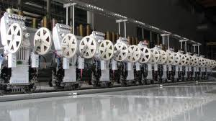
2- درجة الاستفادة :
أى مدى الاستفادة من الطاقة المتاحة فى العمليات الإنتاجيــــــة ( مقدرة بالساعات ) . فإذا افترضنا أن ماكينة تعمل طوال العام بصفة مستمرة ، وأن ساعات العمل المتاحة هى 8760 ساعة سنوياً . وإذا وجد أن الماكينة عملت فقط لمدة 5000 ساعة سنوياً ، وأن الأعطال الخاصة بالصيانة استغرقت 350 ساعة ، فيمكن تقدير درجة الاستفادة كالآتى :
ويلاحظ أن زيادة درجة الاستفادة ، سوف ترفع بالضرورة تكاليف وزيادة الصيانة ، وكذلك زيادة الوقت المطلوب لها . ومع هذا فإن الخبرة العملية أثبتت أن مضاعفة وقت التشغيل الفعلى ، يؤدى إلى زيادة تكاليف الصيانة فى حدود 30 – 40 % ، وهى أقل بكثير من الزيادة المقابلة فى درجة الاستفادة من الماكينة فى التشغيل .
درجة الاستفادة = | 5000 | = 59.5 %
 | 8760 - 350

Slide 12
3- معامل التحميل :
يمثل معامل التحميل مؤشراً يبين العلاقة بين معدل التحميل الفعلى ، ومعدل التحميل الأقصى للتشغيل . وكلما كان معامل التحميل عالياً ، كلما زادت إمكانية الإخفاق نتيجة لزيادة التحميل .
4- احتياجات أقسام الإنتاج من المعدات :
يؤثر التغيير الذى يطرأ على احتياجات أقسام الإنتاج من المعدات والأجزاء الإضافية الملحقة بالماكينة بطريقة مباشرة ، على معدلات التشغيل ودرجة الاستفادة وبالتالى على أعمال الصيانة . كما أن درجة الدقة فى بعض العمليات ( تسامحات أقل ) تستلزم زيادة فى أعباء التفتيش .
5- احتياجات الصيانة من عمليات المعدات المخطط إحلالها:
تؤثر المعدات المخطط استبعادها على أعمال وخطط الصيانة لما لذلك من أثر على الصيانة ، ويستلزم ذلك من مدير الصيانة دراسة حالة الماكينات المخطط استبدالها دراسة دقيقة .
6- المعدات الجديدة :
إن إضافة معدات جديدة من شأنه أن يزيد من الأعباء الملقاة على عاتق العاملين بالصيانة ، وتبدأ هذه الأعباء غالباً بالتعرف على المعدات الجديدة التى تدخل الإنتاج لأول مرة . إذ أن إهمال التعرف على هذه المعدات وتدريب العاملين على طرق صيانتها ، يسبب متاعباً ليس فقط فى أقسام الصيانة ، بل أيضاً فى أقسام الإنتاج ، ولذلك فإنه من المفيد أن يشترك أخصائى الصيانة فى عمليات التخطيط لشراء المعدات الجديدة كلما أمكن ذلك .

Slide 13
الاجمالي
صيانة وقائية
الاصلاح
1998 1997 1996 1995 1994 1993 1992 1991 1990
أزمنة الصيانة المتوقعة
خطة التنبؤ بالإصلاحات :
يساعد فى التنبؤ بالإصلاحات ، مراجعة البيانات التفصيلية لسجلات تاريخ الصيانة ، وأهم تلك البيانات ما يلى :
- زمن الإصلاح بسبب الإخفاق "Breakdown" .
- زمن الإصلاح بسبب التفتيش ، والإصلاح المخطط .
- زمن الصيانة الوقائية .
- زمن العمرات .
- زمن الإنتاج لهذه الفترة .
ويمكن التعبير عن هذه الخطة بيانياً كما فى الشكل التالى رقم ( 7/1 ) ، ويمثل مجموع الأزمنة السابقة معياراً أساسياً فى عمليات التخطيط للإصلاحات التنبؤية .

Slide 14
ثالثاً : التخطيط قصير الأجل :
بعض أعمال الصيانة لا يمكن التخطيط لها ، ولكن هذه الأعمال تمثل فى غالب الأمر نسبة محدودة من عدد الساعات المتاحة لأعمال الصيانة . وتؤثر هذه الأعمال على الخطط قصيرة المدى ، من حيث الدقــــة . ولذلك فإن هذا النوع من الخطط لابد أن تكون له خاصـــــــــية المرونة .
وهناك أسس عامة يجب أخذها فى الاعتبار عند تخطيط أعمال الصيانة فى المدى القصير ، حيث تشتمل على العمليات الآتية :
- استلام طلب التشغيل .
- تعريف العمل .
- تحليل العمل بالتفصيل .
- تحديد احتياجات العدد وقطع الغيار والمواد .
- تقدير الوقت اللازم لإتمام العمل .
- ترتيب العمليات فى أحسن تسلسل .
- تحديد وقت إتمام كل عملية بالنسبة للعمليات الأخرى .
- تحديد مسئولية إتمام العمل .
- مراجعة الأوقات المجدولة واتخاذ القرارات المناسبة لتلاشى أى مؤثرات تؤدى إلى تعطيل العمل .
ونظراً لأهمية الجدولة الزمنية ، سوف يتم عرضها بالتفصيل . أما الخطوات الأخرى فيمكن فهمها بسهولة ، وذلك بالرجوع إلى إحدى مراجع تخطيط الإنتاج .

